Slide 1
实验习题讲解

Slide 2
实验1 系统调用基础
系统调用基础（p96，2.26 ）
在 2.3 节中，我们描述了一个将一个文件的内容复制到目标文件的程序。该程序首先提示用户输入源文件和目标文件的名称。使用 Windows 或 POSIX API 编写此程序。请务必包括所有必要的错误检查，包括确保源文件是否存在。
正确设计和测试程序后，如果你使用支持它的系统，请使用跟踪系统调用的实用程序运行该程序。 Linux 系统提供 strace 实用程序，Solaris 和 Mac OS X 系统使用 dtrace 命令。由于 Windows 系统不提供此类功能，您将不得不使用调试器跟踪此程序的 Windows 版本。
Notes:
在 2.3 节中，我们描述了一个复制文件内容到目标文件的程序 。该程序的工作原理，是首先提示用户输入源文件和目标文件的名称。编写这个程序使用 Windows 或 POSIX API。确保包括所有必要的错误 检查，包括确保源文件存在。
一旦你正确地设计和测试了程序，使用系统支持的工具，跟踪的程序运行时的系统调用。Linux 系统提供 strace 实用程序，而 Solaris 和 Mac OS X 系统使用 dtrace 命令。因为 Windows 系统不提供此类功能，你将需要使用特定版本的调试器来追踪。

Slide 3
实验1 系统调用基础
程序编写
拷贝文件功能
模仿cp命令的执行效果
错误检查（参数检查，程序逻辑，函数返回值判断等）
只考虑文件，不考虑目录
strace
查看所编写程序执行过程中调用的系统调用
strace用来判断一个程序执行出错的原因

Slide 4

实验2 多进程编程
多进程编程（p157，project1 ）
Project 1 — UNIX Shell和历史记录
该项目包括设计一个 C 程序作为一个 shell 接口，它接受用户命令，然后在单独的进程中执行每个命令。这个项目可以在任何 Linux、UNIX 或 Mac OS X 系统上完成。
shell 界面给用户一个提示，然后输入下一个命令。下面的示例说明了提示符 osh> 和用户的下一个命令：cat prog.c 。 （此命令使用 UNIX cat 命令在终端上显示文件 prog.c。）
Notes:
该项目包括设计一个 C 程序作为 shell 接口来接受用户命令，然后在一个单独的进程中执行每个命令。该项目可以在任何 Linux、UNIX 或 Mac OS X 系统上完成。
Shell 界面会给出用户提示，然后等待下一个命令被输入。下面的例子说明了提示符 osh> 和用户的 下一个命令：cat prog.c。 （此命令显示了文件 prog.c 在 使用 UNIX cat 命令的终端。）

Slide 5

实验2 多进程编程
实现 shell 接口的一种技术是让父进程首先读取用户在命令行中输入的内容（在本例中为 cat prog.c），然后创建一个单独的子进程来执行该命令。除非另有说明，否则父进程在继续之前等待子进程退出。这在功能上类似于图 3.10 中所示的新流程创建。但是，UNIX shell 通常还允许子进程在后台或同时运行。为此，我们在命令末尾添加一个与号 (&)。因此，如果我们将上面的命令重写为
父进程和子进程将同时运行。
单独的子进程是使用 fork() 系统调用创建的，用户的命令是使用系统调用 exec() 系列之一执行的（如第 3.3.1 节所述）。
Notes:
实现 shell 接口的一种技术，首先让父进程读取用户在命令行中输入的内容（在本例中为 cat prog.c)，然后创建一个单独的子进程来执行该命令。 除非另有说明，父进程等待子进程退出之后再继续执行。这在功能上类似于新进程的创建。但是，UNIX shell 通常也允许子 进程在后台运行或同时运行。为此，我们在命令末尾添加和号 (&)。因此，如果我们重写上面的命令为。父进程和子进程将同时运行。
使用 fork() 系统调用创建单独的子进程，并且使用 exec() 系列中的系统调用之一执行用户的命令 （如第 3.3.1 节所述）。

Slide 6
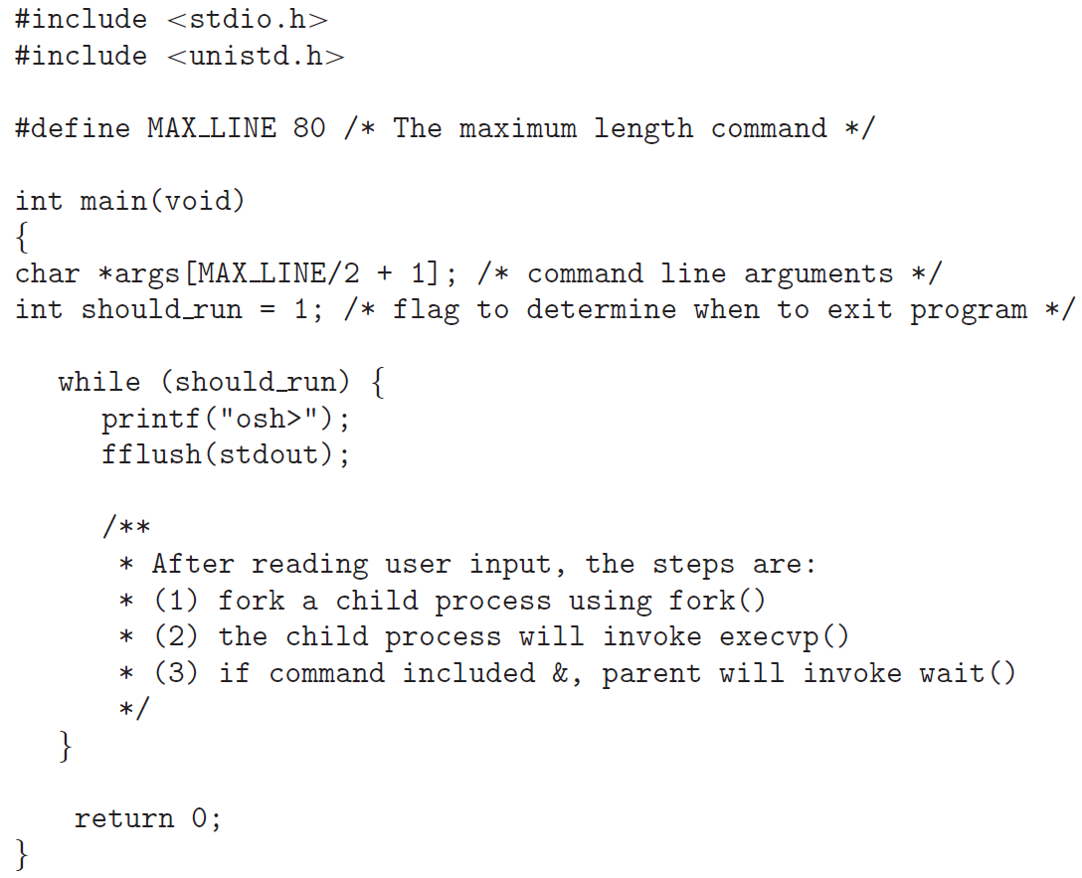
实验2 多进程编程
Notes:
实例代码如图所示，main() 函数输出提示 osh-> 并概述了在读取用户输入后要采取的步骤。
只要应该运行等于 1，main() 函数不断循环；当用户在提示符下输入 exit的时候 ，的程序将设置应该运行为 0，终止运行。

Slide 7
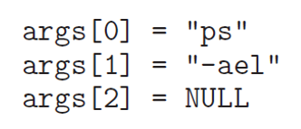
实验2 多进程编程
用户在 osh> 提示符下输入命令 ps -ael，存储在 args 数组中的值是：
这个 args 数组将被传递给 execvp() 函数，它具有以下原型：
execvp (char *command, char *params[]) ;
这里，command 表示要执行的命令，params 存储此命令的参数。对于这个项目，execvp() 函数应该被调用为 execvp(args [0], args)。请务必检查用户是否包含 & 以确定父进程是否要等待子进程退出。
Notes:
例如，如果 用户在 osh> 提示符下输入命令 ps -ael，存储在 args 数组是：
这个 args 数组将被传递给 execvp() 函数，该函数具有以下原型：
这里，command 代表要执行的命令，params 存储该命令的参数。对于这个例子，execvp() 函数应该 被调用为 execvp(args[0], args)。一定要检查用户是否包含一个 &，来确定父进程是否要等待 孩子退出。

Slide 8

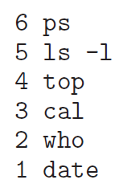
实验2 多进程编程
创建历史记录
下一个任务是修改 shell 接口程序，使其提供history功能，允许用户访问最近输入的命令。通过使用该功能，用户最多可以访问 10 个命令。命令会从1开始连续编号，超过10会继续编号。例如，如果用户输入了35条命令，则最近的10条命令将编号为26到35。
当用户输入 !! 执行历史记录中的最新命令。
当用户输入单 ! 后跟整数 N，执行历史记录中的第 N 个命令。
Notes:
下一个任务是修改 shell 接口程序，使其提供允许用户访问的最近输入的历史命令的功能。用户将能够通过使用访问多达 10 个命令 特征。
命令将从 1 开始连续编号，编号将继续超过 10。例如，如果用户输入了 35 个命令，最近的 10 个命令将编号为 26 到 35。
1. 当用户输入 !! 时，显示历史中最近执行的命令。
2. 当用户输入单！后跟一个整数 N，实现第 N 个 执行历史中的命令。

Slide 9
实验2 多进程编程
该程序还应该管理基本的错误处理。
如果历史中没有命令，输入 ! ！应该会产生一条消息“No commands in history”。
如果没有与用单个 ! 输入的数字对应的命令，程序应该输出“No such command in history”。
Notes:
该程序还应该管理基本的错误处理。如果历史中没有命令，输入！！应输出“无历史消息”。如果输入一个！和数字，但是没有该应数字对应的命令 ，程序应该输出“历史无命令”。

Slide 10
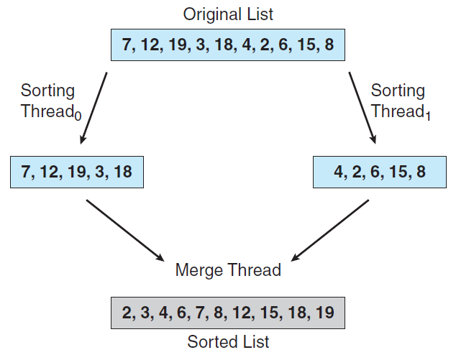
实验3 多线程编程
多线程编程（p199，project2 ）
Project 2 —— 多线程排序应用
编写一个多线程排序程序，其工作方式如下：一个整数列表被分成两个大小相等的较小列表。两个单独的线程（我们将其称为 sorting threads）使用您选择的排序算法对每个子列表进行排序。这两个子列表随后由第三个线程——a merging thread——它将两个子列表合并为一个排序列表。
Notes:
编写一个多线程的排序程序，其工作方式如下： 整数列表被分成大小相等的两个较小的列表。两个单独的线程（我们 将排序线程术语）使用排序算法对每个子列表进行排序选择。这两个子列表然后由第三个线程合并，
最终这个合并线程 ，将两个子列表合并为一个排好序的列表。

Slide 11
实验4 多线程与信号量编程
多线程与信号量编程（p253，project3 ）
生产者—消费者问题
在第 5.7.1 节中，我们提出了一种使用有界缓冲区的信号量解决方案来解决生产者消费者问题。你将使用图 5.9 和 5.10 中所示的生产者和消费者进程来设计有界缓冲区问题的编程解决方案。5.7.1 节中介绍的解决方案使用三个信号量：empty 和 full，它们计算缓冲区中空槽和满槽的数量，以及 mutex，它是一个二进制（或互斥）信号量，用于保护实际插入或删除缓冲区中的项目。你将使用标准计数信号量表示empty和full，并使用互斥锁而不是二进制信号量来表示mutex。生产者和消费者作为单独的线程运行——将产品移入和移出与empty、full和mutex结构同步的缓冲区。可以使用 Pthreads 或 Windows API 实现。
Notes:
在 5.7.1 节中，我们向生产者展示了一个基于信号量的解决方案——来解决有界缓冲区的生产者-消费者问题。在这个项目中，你将设计一个类似图 5.9 和 5.10 所示的，有界缓冲区的生产者和消费者进程问题，的解决方案。
方案 5.7.1节中提出的解决方案，使用了三个信号量：empty 和 full，它们分别表示缓冲区中的空槽和满槽的状态，以及mutex锁，它是一个二元（或互斥）信号量，用于保护实际中对缓冲区的插入或删除操作。对于这个项目，您将使用标准计数信号量 empty 和 full 和一个互斥锁，而不是二进制信号量，来表示互斥体。生产者和消费者——作为单独的线程运行——将从缓冲区中移动或移入，并通过empty, full和mutex来同步。你可以使用 Pthreads 或 Windows API。

Slide 12
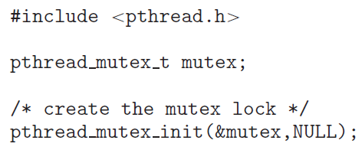
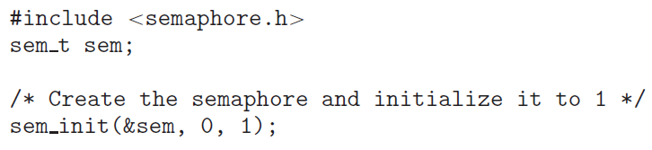
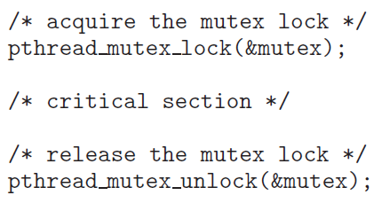
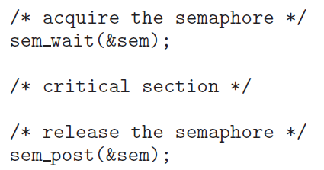
实验4 多线程与信号量编程
Notes:
计数信号量和互斥信号量的创建、获取和释放如图所示。

Slide 13
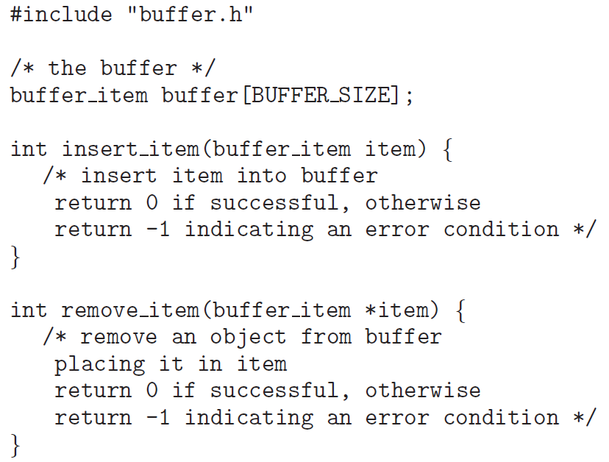
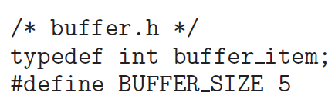
实验4 多线程与信号量编程
Notes:
缓冲区的大小，数据插入删除操作如图所示；

Slide 14
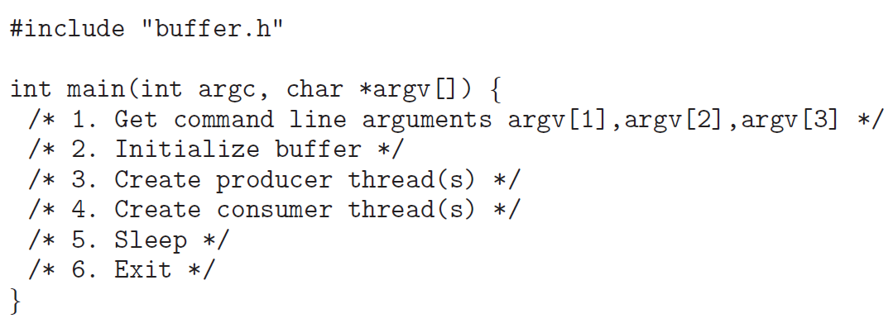
实验4 多线程与信号量编程
Notes:
主函数的流程如图所示，获取参数，初始化缓冲区，创建生产者，消费者线程，等待，退出。

Slide 15
实验4 多线程与信号量编程
生产者和消费者线程
生产者线程将在随机休眠一段时间和将随机整数插入缓冲区之间交替。随机数将使用 rand() 函数产生，该函数产生介于 O 和 RAND_MAX 之间的随机整数。消费者也会随机休眠一段时间，醒来后会尝试从缓冲区中删除一个项目。生产者和消费者线程的概要如图 5.26 所示。
如前所述，您可以使用 Pthreads 或 Windows API 解决此问题。在以下部分中，我们将提供有关每个选择的更多信息。
Notes:
生产者线程将在等待一段时间和将数据写入缓冲区两个阶段交替执行。随机数可以使用 rand() 函数生成，该函数在 0 和 RAND_MAX 之间生成随机整数 。消费者也会随机睡眠一段时间 时间，并且在唤醒时，尝试从缓冲区中删除一个项目。 生产者和消费者线程的示意如图 5.26 所示。
如前所述，您可以使用 Pthreads 或 视窗 API。在以下部分中，我们将提供有关每个 这些选择中。

Slide 16
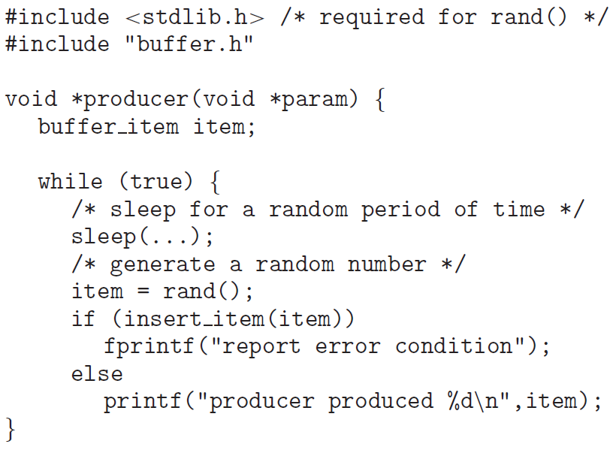
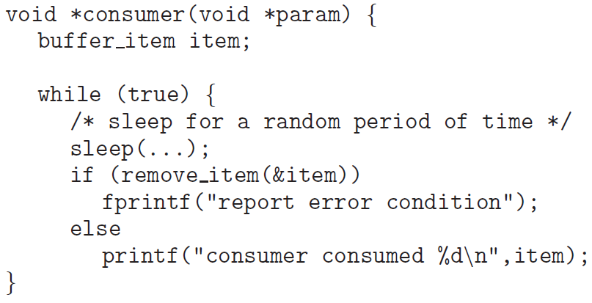
实验4 多线程与信号量编程
Notes:
代码示意如图所示。

Slide 17
实验5 文件系统
文件系统（p583，programming problem ）
下面的练习检查了 UNIX 或 Linux 系统上文件和 inode 之间的关系。在这些系统上，文件用 inode 表示。也就是说，一个 inode 是一个文件（反之亦然）。可以在随本文提供的Linux虚拟机上完成此练习。也可以在任何 Linux、UNIX 或 Mac OS X 系统上完成练习，但需要创建两个名为 file1.txt 和 file3.txt 的简单文本文件，其内容是唯一的句子。
Notes:
下面的练习，检查UNIX 或 Linux 系统上文件和inode之间的关系。在这些系统上，文件用 inode 索引表示。也就是说，inode 是一个文件（反之亦然）。
你可以在提供的 Linux 虚拟机上，使用文本文件完成此练习 。您还可以在任何 Linux、UNIX 或 Mac OS X 系统上完成练习，要求包含简单语句的文本文件。

Slide 18
实验6 Linux操作系统实例研究报告
阅读教材第18章（Linux案例），并在互联网上查阅相关资料，对照操作系统课程中所讲的原理（进程管理，存储管理，文件系统，设备管理），了解Linux操作系统实例
形成一份专题报告
可以是全面综述性报告
可以是侧重某一方面的报告（进程调度，进程间通信，存储管理，文件系统，安全）
阅读教材第19章（可选，Windows案例）

Slide 19
实验7 Linux内核编译
下载、编译内核源代码^{[1][2]}
启动测试所编译出来的内核
使用Clang编译内核*
成功配置Linux Kernel静态分析工具^{[3]} *
[1] https://www.kernel.org/doc/html/latest/kbuild/makefiles.html
[2] https://0xax.gitbooks.io/linux-insides/content/Misc/linux-misc-2.html
[3] https://github.com/umnsec/crix

Slide 20
参考
https://wr.informatik.uni-hamburg.de/_media/teaching/wintersemester_2014_2015/pk1415-introduction.pdf
https://linuxhint.com/linux-kernel-tutorial-beginners/

